Slide 1


FlexE柔性以太网技术在能源互联网中应用的
关键技术研究总体要求
2021年11月

Slide 2
目录
目
录
01
项目概况
CONTENTS
02
项目内容
03
研究要求

Slide 3
项目概况
项目名称：FlexE柔性以太网技术在能源互联网中应用的关键技术研究
项目性质：国网科技项目
项目承担单位：
国网江苏省电力有限公司、国家电网公司信息通信分公司、中国信息通信研究院、中国电力科学研究院有限公司、国网信息通信产业集团有限公司
承担单位
项目试点单位：
国网江苏省电力有限公司南京供电分公司、国网江苏省电力有限公司镇江供电分公司、国网江苏省电力有限公司泰州供电分公司、国网江苏省电力有限司连云港供电分公司

Slide 4
目录
目
录
01
项目概况
CONTENTS
02
项目内容
03
研究要求

Slide 5
主要研究内容
项目内容
项目总体研究思路
项目遵从“架构设计-技术突破-系统研制-试点应用”的思路，组成产学研优势团队，展开技术攻关，形成可实用化的落地应用解决方案，推动 FlexE 技术在能源互联网中的落地应用。
应用需求
架构设计
技术突破
试点应用
总体目标
网络架构：面向能源互联网的FlexE网络架构和组网模式
关键技术：满足网络架构的FlexE多颗粒技术和网络切片调度机制
系统研制：多方合作研发提供FlexE设备及管理工具。
试点应用：FlexE设备在能源互联网四个典型场景试点测试验证。
课题一
基于 FlexE 的能源互联网切片网络架构与组网模式研究
课题二
适配能源业务的 FlexE 多颗粒度帧结构和切片调度机制
课题四
融合 FlexE 技术的能源互联网典型场景试点验证
统一承载
安全隔离
架构优化
课题三
适配能源互联网业务的 FlexE 设备及管理工具研发
需求适配
系统研制

Slide 6
主要指标和成果
项目内容
研发切片编排及调度仿真软件原型系统1套，支持业务部署规划仿真，形成支撑不少于 10 类能源互联网业务或应用场景的切片编排及调度策略。（课题2）
经济技术指标
研发基于 FlexE 技术的IP+光融合原型设备1套，适配电力存量各类业务设备以太网、2M 等光/电标准接口，FlexE 最小时隙配置颗粒度达到 10M。(课题3）
研发FlexE设备网络管理工具原型系统1套，FlexE 网络故障定位定界时延<3 分钟,业务配置开通时延处于分钟级，具备不少于 50 个节点的管理能力。（课题3）
课题1：《面向能源互联网业务的 FlexE 网络架构及接口规范》企标标准草案1项；《面向能源互联网典型应用场景下的FlexE网络组网架构》报告1份
提交最终成果
课题2：《面向能源互联网业务的FlexE多颗粒度帧结构规范》企标标准草案1项；《适配能源互联网业务的多颗粒度调度机制》报告1份。
标准和报告
课题3：《能源互联网FlexE承载网的管控接口》、《适配能源互联网接口的 FlexE 设备技术》标准草案各1份；
课题4：《融合 FlexE 技术的能源互联网典型场景测试报告》1份
专利和论文
申请发明专利7项：课题1/2/3各输出2项，课题4输出1项；
发表核心期刊或三大检索论文5篇：课题1发表2篇；课题2/3/4各发表1篇。

Slide 7
主要指标和成果
项目内容
启动会
2021年10月
2021年11-12月
2022年1-3月
项目启动
阶段一：明确架构和技术
阶段二：完成架构技术方案和标准初稿
主要内容
召开项目启动会，明确研究思路、课题之间关系和工作计划
考核目标
启动会制定研究路线
讨论明确项目总体研究路线和四个课题研究路线
主要内容
（1）课题1：研究适用于能源互联网业务的FlexE网络承载架构
（2）课题2：研究适应能源互联网业务的FlexE多颗粒度帧结构及时隙交叉技术
（3）课题3：研究FlexE承载网管控需求
（4）课题4：基于FlexE的切片网络性能及安全性验证
考核目标
完成对应课题研究报告中相应部分内容
主要内容
（1）课题1：研究适用于能源互联网业务的FlexE网络演进技术及演进方案
（2）课题2：研究面向能源互联网业务的FlexE切片安全隔离及性能评估技术
（3）课题3：研究FlexE承载网交互接口标准化技术
（4）课题4：基于FlexE的切片管理及调度功能验证
考核目标
（1）课题1或课题2或课题3： 申请发明专利1项
（2）课题2提交《面向能源互联网业务的FlexE多颗粒度帧结构规范》标准草案1份；课题3提交《能源互联网FlexE承载网的管控接口》和《适配能源互联网接口的 FlexE 设备技术》标准草案2份。
（3）完成对应课题研究报告中相应部分内容

Slide 8
项目总体进度
项目内容
中期督导
终验
2022年4月-6月
2022年7月-9月
2022年10月-12月
阶段三：协同完成应用、研发和验证
阶段四：输出高质量的成果
阶段五：验收
主要内容
课题1：研究能源互联网典型应用场景下的FlexE网络组网方案
课题2：研究面向能源互联网业务需求的FlexE多颗粒切片调度机制
课题3：研发基于FlexE的设备原型及网络管理工具
课题4：基于FlexE的网络切片承载广域保护业务专线、局域变电站本地业务汇聚、网联无人机、数据中心高速业务等能源互联网业务的可行性验证
考核目标
课题1或课题2或课题3：申请发明专利1项
发表核心期刊或者三大检索论文1篇
课题2：完成基于FlexE的能源互联网业务切片编排规划仿真软件系统的研发
课题3：完成电力FlexE的设备原型装置以及网络管理工具的研发
完成对应课题研究报告中相应部分内容
主要内容
总结完善研究成果，提炼完成研究报告,撰写论文和专利。
考核目标
（1）提交技术报告：
课题1：《面向能源互联网典型应用场景下的FlexE网络组网架构》
课题2：《适配能源互联网业务的多颗粒度调度机制》
课题4：《融合FlexE技术的能源互联网典型场景测试报告》
（2）课题1：提交《面向能源互联网业务的FlexE网络架构及接口规范》企标标准草案；
（3）课题1&2&3：申请发明专利5项
（4）发表核心期刊或者三大检索论文4篇
主要内容
（1）总结项目研究工作，完善并提炼研究成果；
（2）准备项目验收材料。
考核目标
项目验收所需全部材料，通过项目验收

Slide 9
总体分工
项目内容
课题 | 提交成果和指标要求 | 牵头单位
课题 1 | (1)提交《面向能源互联网典型应用场景下的FlexE网络组网架构》报告1份，形成演进方案; | 国网江苏公司
 | (2)提交《面向能源互联网业务的 FlexE 网络架构及接口规范》企标标准草案 1 项;
 | (3)申请发明专利 2 项；发表核心期刊或者三大检索论文 2 篇;
课题 2 | (1) 提交《适配能源互联网业务的多颗粒度调度机制》报告1份； | 国网信通公司 中国信通院
 | (2) 提交《面向能源互联网业务的FlexE多颗粒度帧结构规范》企标标准草案 1 项;
 | (3)申请发明专利 2 项；发表核心期刊或者三大检索论文 1 篇;
 | (4)研发切片编排及调度仿真软件原型系统1套；
课题 3 | (1)制定《能源互联网 FlexE 承载网的管控接口》、《适配能源互联网接口的 FlexE 设备技术》标准草案各 1 份; | 中国信通院
 | (2)申请发明专利 2 项；(3)发表核心期刊或者三大检索论文 1 篇; | 国网信产集团
 | (3) 研发基于 FlexE 技术的 IP+光融合原型设备1个；
 | (4) 研发FlexE设备网络管理工具原型系统1套；
课题 4 | (1)提交《融合 FlexE 技术的能源互联网典型场景测试报告》1份； | 中国电科院
 | (2)申请发明专利 1 项； 发表核心期刊或者三大检索论文 1 篇。

Slide 10
目录
目
录
01
项目概况
CONTENTS
02
项目内容
03
研究要求

Slide 11
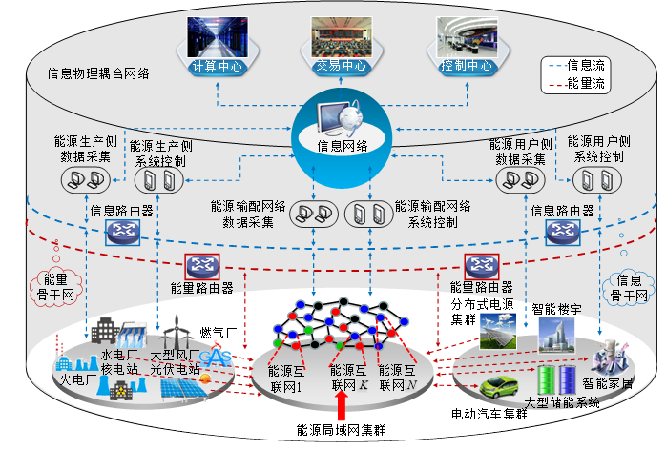
实施要求
基于场景匹配性
电网业务类型：对于生产控制类业务及管理信息类业务，突破通信专业通道管理的思维定式，从传输实时性、带宽大小等多维度梳理业务类型，研究现有VPN与FlexE大颗粒切片的对应关系，合理分配资源，满足统一灵活接入。
组网方式及业务流向：展望后续电网业务发展的需求，充分考虑网络整体、纵向、横向等不同业务流向需求，根据业务安全可靠、时延等要求进行科学合理组网。
能源互联网场景

Slide 12
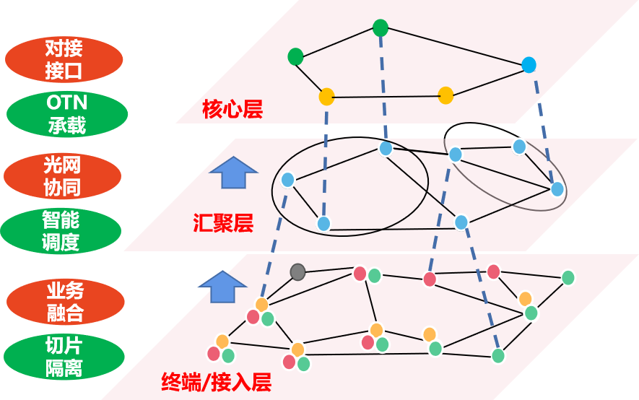
实施要求
基于网络覆盖性
核心层：充分考虑大颗粒业务数据需求，提升主网网络安全及通信带宽，优化网络架构，研究核心层与其他层级对接接口技术。
汇聚层：大小颗粒业务相结合传输，深入研究分析承载重要业务系统的拓扑差异，研究高效的资源带宽调度方法。
接入层：研究站内局域网业务与站间业务特性、网络结构、组网复杂性，提出多业务融合的自愈方式及算法。
终端接入网：满足实时性要求高、通道隔离性强等特征的小颗粒业务，网络利用实现提质增效。
全业务、全网络和全区域覆盖

Slide 13
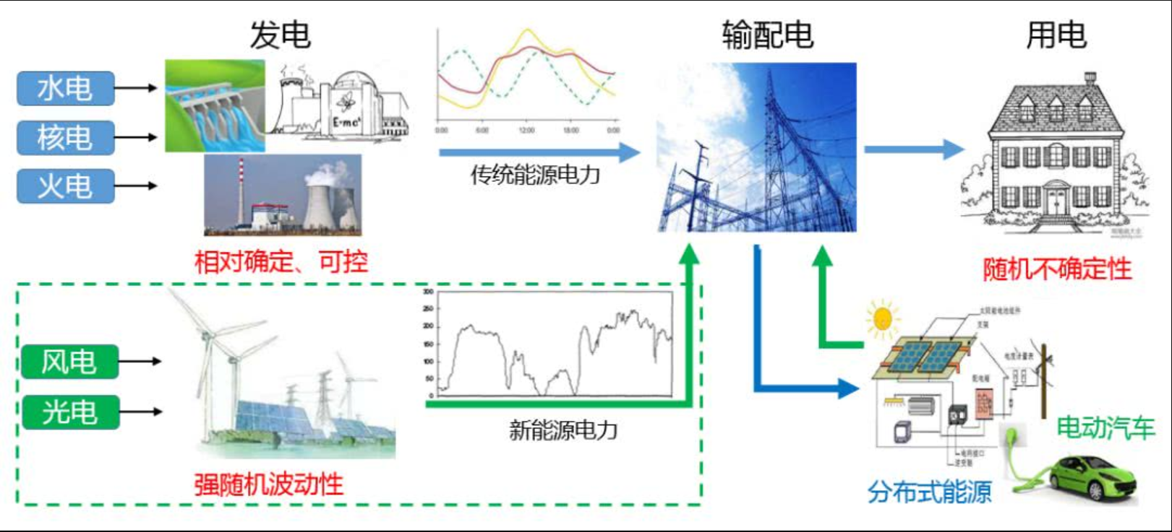
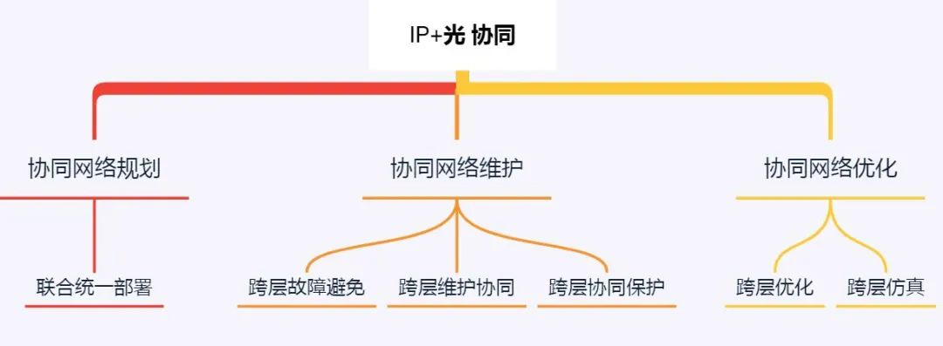
实施要求
基于研究前瞻性
支撑现有业务：首先满足现有业务的需求，同步考虑业务发展需求，为业务升级扩容预留空间。
展望未来业务：针对分布式能源接入、新型配网调度、虚拟电厂、综合能源服务等业务发展及需求，研究适配组网、流量分析及管理、资源调配等方面内容。
拓展智能运维：研究光网深度融合的状态感知、流量呈现、网络自愈、智能调度等运维技术。
新型电力系统
光网协同方法

Slide 14
实施要求
基于项目创新性
关键指标可量化：技术成果及测试结论可量化，注重可靠性，时延等关键指标的对比。
关键技术可转化：项目成果紧贴实际，可产业化，在合理的时间范围内可规模化应用。
演进方案可行化：分析FlexE技术与现有业务的匹配性，从技术、政策、经济等多角度考虑，研究与现网设备及组网架构匹配的可替代、可融合的演进模式。

Slide 15
实施要求
基于项目协作性
项目承担单位：加强横向交流，做精牵头课题的同时支撑其他课题研究，定期开展专题研讨，调动团队资源协调完成研究任务。
项目验证单位：注重全程参与，深入现场验证，为课题研究、技术研发、装置生产提出用户侧意见，解决应用现场问题。
项目产业单位：积极深度合作，紧跟技术、标准、业务需求，加大装置产品生产投入，推进各层级标准的制定工作。

Slide 16
管控要求
建立双周交流和月报制度，汇报课题进展，研讨技术方案及难点；
召开项目季度推进会，审查各阶段输出成果，邀请相关专家共同研讨关键技术问题和演进发展方向；
注重项目最终成果提交质量，知识产权、硬件检测、论文等成果需通过牵头单位组织的专题评审会议同意后方可提交；
重视项目中期督导，争先创优；力争高质量通过项目最终验收。

Slide 17
感 谢 聆 听！

